Slide 1
Processo de seleção para acesso aos recursos de saneamento básico na FUNASA
Ricardo Frederico de Melo Arantes
Coordenador-Geral de Engenharia e Arquitetura

Slide 2
PROCEDIMENTOS
SELEÇÃO DEPROJETOS
Demandas apresentadas nos Estados;
Critérios epidemiológicos e sanitários;
Predominância dos critérios em virtude da qualidade dos projetos apresentados

Slide 3
PAC 1 (2007-2010)
Sistemas de abastecimento de água e esgotamento sanitário
Seleção a partir de indicadores de saúde
1.000 municípios com maiores Taxas de mortalidade infantil
300 municípios com os piores indicadores de saneamento
30 municípios com maiores números de casos de malária
622 municípios com alto risco de doença de chagas
Número de empreendimentos contratados
6.334 empreendimentos
Inexistência ou má qualidade dos projetos de engenharia

Slide 4
PAC 2 (2011-2014)
Sistemas de abastecimento de água e esgotamento sanitário
Municípios com projetos básicos de engenharia devidamente elaborados
Municípios com gestão estruturada em órgão especializado para a prestação dos serviços
Complementação de empreendimentos iniciados no PAC 1
Empreendimentos que promovam a universalização dos serviços de abastecimento de água e esgotamento sanitário
Municípios com elevado risco de transmissão de doenças relacionadas à falta ou inadequação das condições de saneamento, em especial, esquistossomose, tracoma e Dengue
Municípios com os menores IDH / PNUD
Municípios com os menores índices de cobertura dos serviços de abastecimento de água e esgotamento sanitário
Municípios com as maiores taxas de mortalidade infantil (MS)
Municípios inseridos nos Bolsões de Pobreza (MDS)

Slide 5
PROCESSO SELETIVO 2013/2014
Sistema de Carta consulta
3.887 propostas recebidas
Análise das cartas consultas pela Funasa
Convocação para apresentação de projeto
Divulgação da Pré-seleção
Entrevista técnica para apresentação dos projetos
Realização de visita técnica
Conclusão de análise técnica
Divulgação da seleção

Slide 6
TRANSMISSÃO DE CARTAS-CONSULTA
PERÍODO DE TRANSMISSÃO DE PLEITOS: 04 de fevereiro a 07 de abril
SISTEMA DE ACESSO: Carta consulta será inserida no sistema SIGOB, disponível no sítio eletrônico: www.funasa.gov.br;
RETIRADA DE SENHA: As senhas serão retiradas nas agências da Caixa Econômica Federal;
REPRESENTANTE LEGAL: A apresentação da Carta-consulta nos prazos e condições estabelecidas será de responsabilidade do Chefe do Poder Executivo Municipal ou Estadual, ou de seu representante legal.
QUANTIDADE DE PLEITOS: 1 pleito por ação (SAA e SES).
OBSERVAÇÃO: Neste momento não será necessária apresentação do projeto. Esse será apresentado após a divulgação do resultado da pré-seleção.

Slide 7
PRÉ-SELEÇÃO
Fase interna de análise e enquadramento de pleitos, conforme Portaria Funasa específica.
Pré-seleção das propostas enquadradas e
Divulgação da pré-seleção e convocação para apresentação de projetos.

Slide 8
APRESENTAÇÃO DE PROJETOS
Recebimento dos projetos e verificação quanto ao conteúdo mínimo necessário a análise técnica.
Divulgação dos proponentes que cumpriram o solicitado na portaria e convocação para entrevista técnica.

Slide 9
ENTREVISTA TÉCNICA
Apresentação e defesa do Projeto de Engenharia, com respectiva documentação do projeto.
Realização das entrevistas nas Superintendências Estaduais – FUNASA.
Análise pelas equipes técnicas estaduais quanto a viabilidade técnica dos projetos apresentados
Recomendação para visita técnica

Slide 10
PROCESSO SELETIVO 2013
UF | Demanda Recebida |  | Convocados para apresentar projetos |  | Convocados para entrevista
 | Quantidade de Propostas | Valor R$ milhões | Quantidade de Propostas | Valor R$ milhões | Quantidade de Propostas | Valor R$ milhões
Norte | 489 | 4.127,47 | 326 | 2.881,45 | 260 | 2.353,16
Nordeste | 1.581 | 17.783,52 | 1.194 | 9.573,27 | 915 | 6.982,09
Sudeste | 866 | 8.406,61 | 638 | 4.405,65 | 511 | 3.550,57
Sul | 623 | 4.059,22 | 519 | 3.216,59 | 438 | 2.699,83
Centro Oeste | 328 | 2.834,11 | 302 | 2.745,16 | 264 | 2.405,29
Total Geral | 3.887 | 37.210,93 | 2.979 | 22.822,12 | 2.388 | 17.990,94

Slide 11
RECOMENDAÇÃO PARA VISITA TÉCNICA
Proposta de distribuição federativa dos recursos
Valor mínimo por Estado: R$ 10,0 milhões
30% população total do estado
20% população em extrema pobreza
25% déficit dos indicadores de saneamento (água e esgoto)
25% desempenho na segunda etapa do PAC

Slide 12
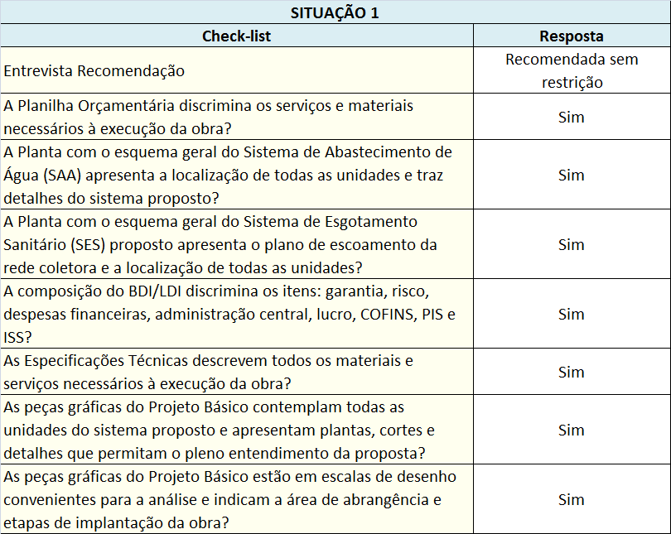
RECOMENDAÇÃO PARA VISITA TÉCNICA

Slide 13
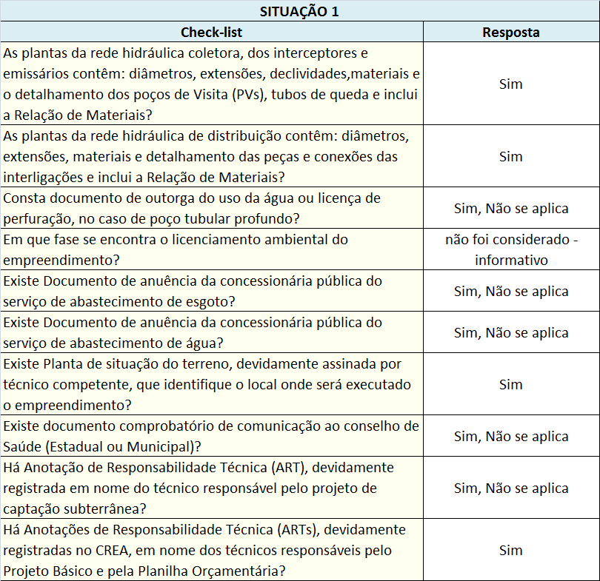
RECOMENDAÇÃO PARA VISITA TÉCNICA

Slide 14
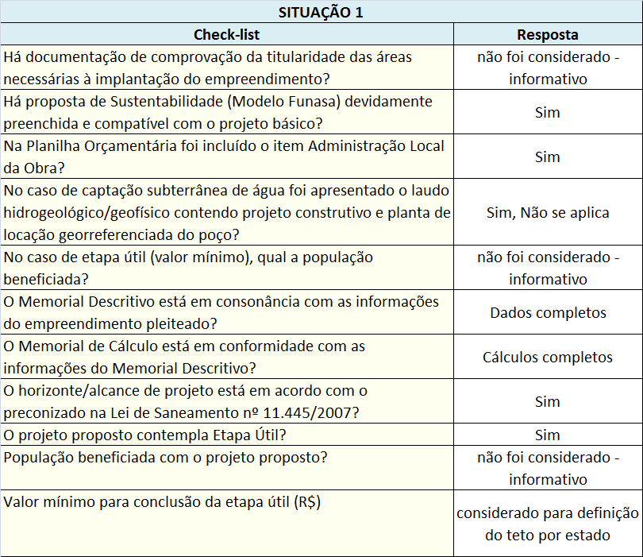
RECOMENDAÇÃO PARA VISITA TÉCNICA

Slide 15
RECOMENDAÇÃO PARA VISITA TÉCNICA
Propostas recomendadas
1.831 propostas
R$ 12,51 bilhões em etapa útil
Identificação das propostas que atendiam a todos os critérios técnicos;
Priorização de uma única proposta por município;
Exclusão de propostas que no PAC 2 encontravam-se em "Ação preparatória" ou que receberam a 1ª parcela e não apresentaram execução física;
Priorização dos municípios quando da mesma apresentação de proposta pelo governo estadual;
Propostas com licenciamento ambiental;
Ranking através dos critérios sociais

Slide 16
VISITA TÉCNICA
Técnicos da FUNASA realizaram visita técnica aos municípios para verificação dos compatibilidade dos projetos de engenharia à localidade.
Análise para aprovação de projetos de engenharia.
Deliberação do GEPAC

Slide 17
VISITA TÉCNICA
Propostas aprovadas
691 propostas
R$ 3,30 bilhões em etapa útil
Propostas que atendiam a todos os critérios técnicos;
Propostas com licenciamento ambiental;
Ranking através dos critérios sociais

Slide 18
APROVADOS NA VISITA TÉCNICA
BRASIL

Slide 19
APROVADOS NA VISITA TÉCNICA
AÇÃO

Slide 20
APROVADOS NA VISITA TÉCNICA
BRASIL

Slide 21
RESULTADOS E AVANÇOS
RESULTADOS
Total de 6.483 empreendimentos contratados no período de 2007-2014
Total de 3.394 obras concluídas (52%)
Total de 2.310 obras em execução (36%)
Total de 779 obras não iniciadas
AVANÇOS
Perenização de recursos
Transparência por parte do Governo Federal
Definição de prioridades
Monitoramento sistemático
Maior planejamento por parte dos proponentes (municípios x governos estaduais)
Melhoria na qualidade dos projetos apresentados

Slide 22
Obrigado!
Ricardo Frederico de Melo Arantes
Coordenador Geral de Engenharia e Arquitetura
Departamento de Engenharia de Saúde Pública
ricardo.arantes@funasa.gov.br
(61) 3314-6377

